Slide 1
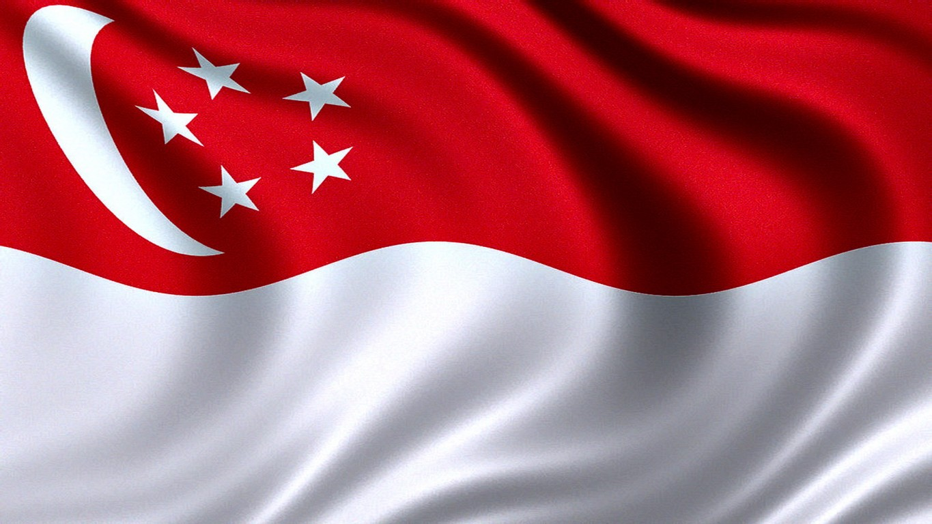
Сингапур
Singapore .
Работа по географии Мизиной К. 11-а класс
ГБОУ школа №104 Санкт-Петербурга
Учитель Шиженская Нина Николаевна

Slide 2
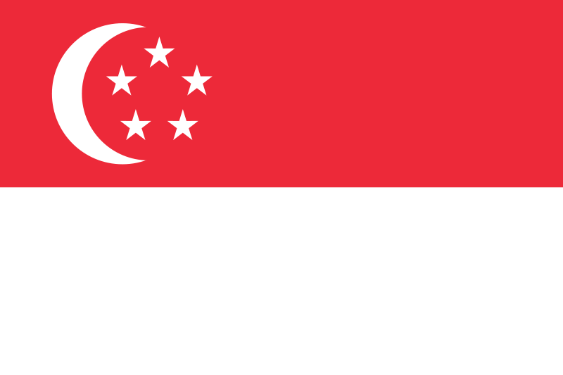
Флаг
Красный цвет символизирует равенство и богатство.
Полумесяц символизирует подъем молодой нации.
Белый – чистоту

Slide 3
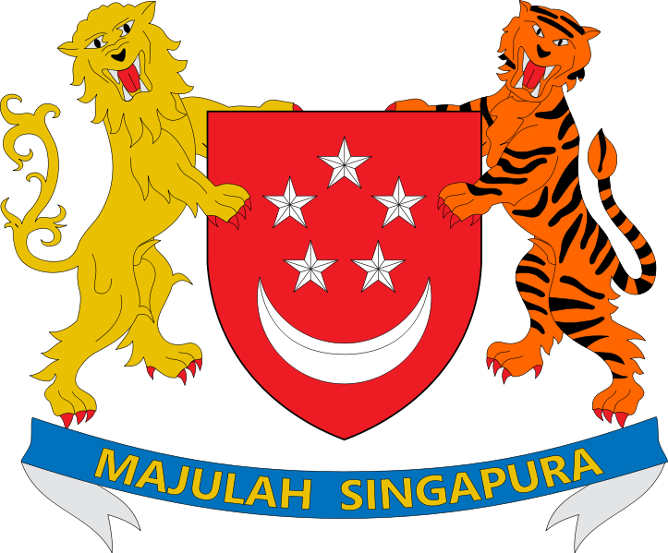
Герб
Щит с белым полумесяцем и пятью звездочками, образующих ровный круг. Каждая из звезд символизирует один из пяти идеалов страны: справедливость, демократию, мир, равенство и прогресс.

Slide 4
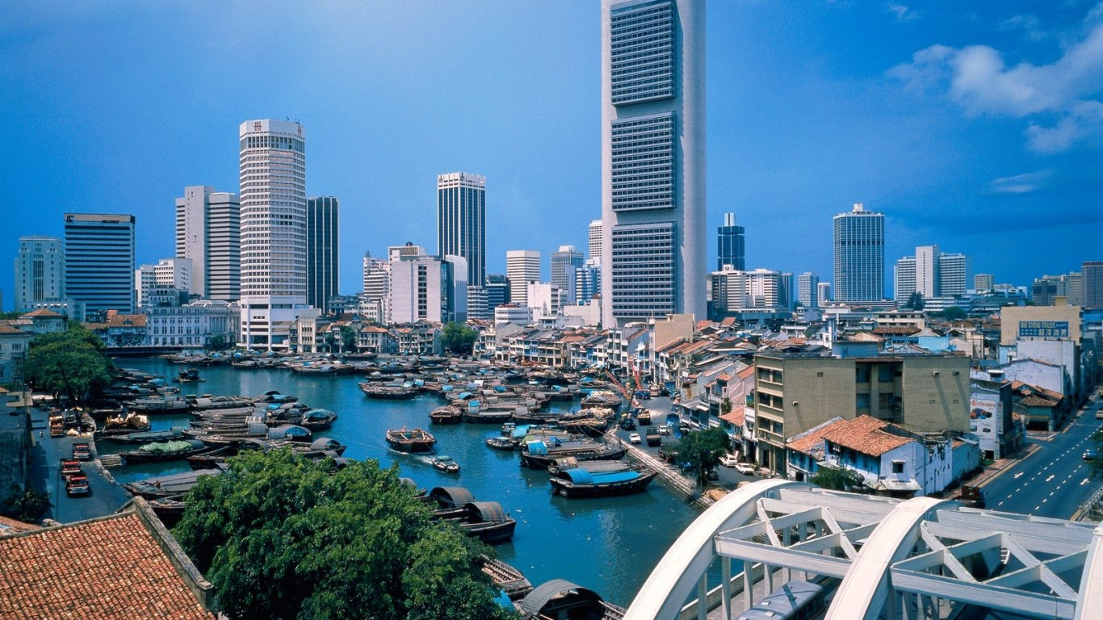
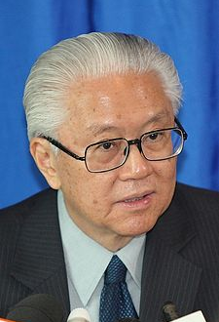
Столица: Сингапур
Государственный язык: английский, тамильский, китайский, малайский.
Парламентская республика
Президент: Тони Тан, 7-й по счету.
Организации: Содружество наций, ООН, Ассоциация государств Юго-Восточной Азии (ASEAN), Азиатско-тихоокеанское экономическое сотрудничество (АТЭС), а также (ВТО),Движение неприсоединения.

Slide 5
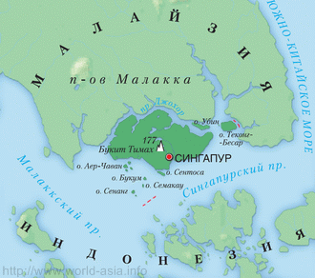

S=704,3 км²
Сингапур-город, островное государство
Расположенный на 54 островах, в
Юго-Восточной Азии.
Крупные острова: Теконг,
Убин, Сентоса.
Водная граница с Малайзией и
Индонезией
Самая высока точка: холм Букит
Тимах=177м
Омывается: Малаккский и
Сингапурский проливы
Крупный город порт – Сингапур (4 млн. ч)
Время: Москва +4

Slide 6
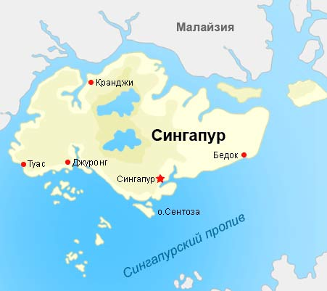
Гонконг(8%)
Тайвань(6%)
Малайзию (18%)
Страны ЕС (6%)
США(17%)
Из США(15%)
Из Японии(17%)
Из Малайзии(17%)
Из КНР (5%)
Экспорт (вывоз) – продукция электронной и электротехнической промышленности.
потребительские товары
Продукты переработки натурального каучука
Нефтепродукты
Импорт (ввоз) – машины и
оборудование
Топливо
Химические товары
Продовольствие

Slide 7
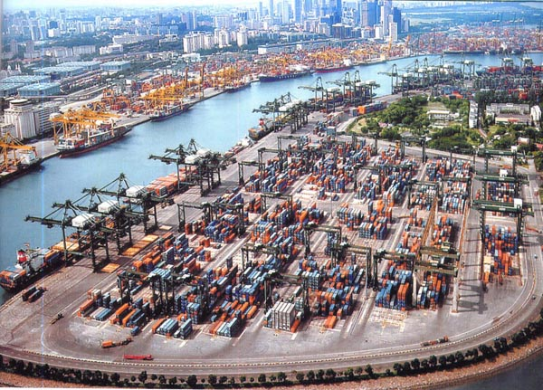
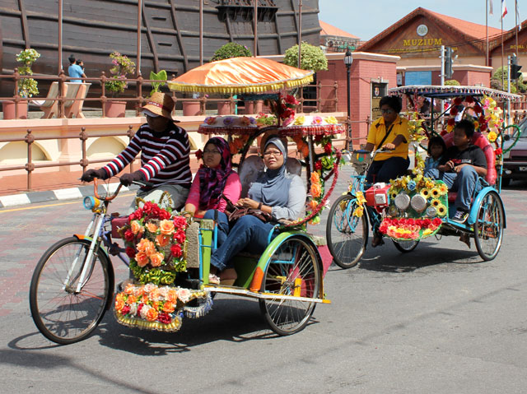
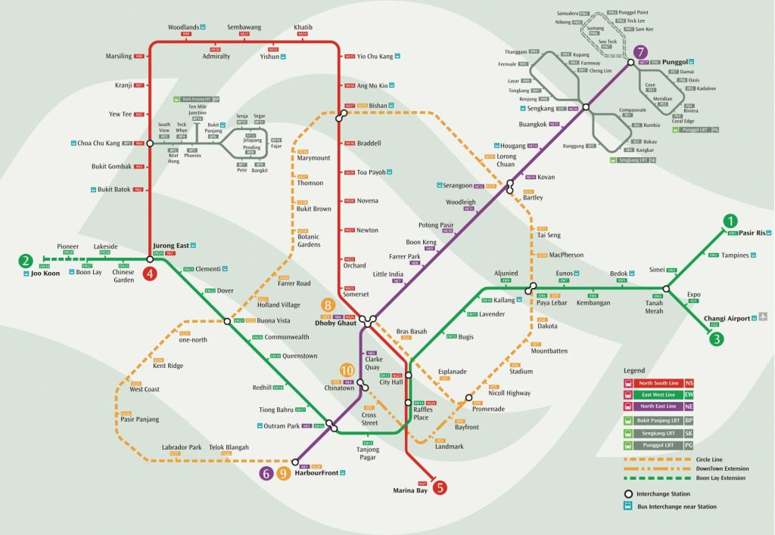
Транспорт
Хорошо развиты все виды транспорта!
По городу передвигаться лучше всего на общественном транспорте: густая сеть автобусов, метро и такси опутывает мегаполис и позволяет добираться до нужного места не только быстро, но и дешево. Любителям экзотики можно посоветовать посетить китайский квартал и покататься на велорикше.

Slide 8
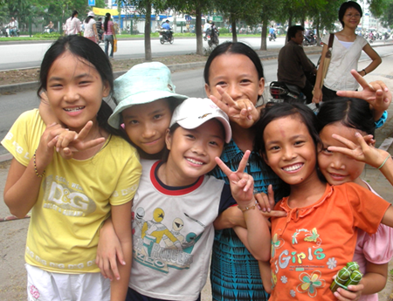
Население
2 место по плотности. 4884 человек на 1 кв. км.
После серьёзных национальных конфликтов в 1960-е, правительство стало тщательно следить за национальными отношениями и провозгласило принцип гармонии, которому следуют системы образования, жилья, армии и других социальных сфер.
С 1970-х годов конфликты практически
прекратились.
В настоящее время запрещается носить в школах исламские платки.
В октябре 2005 за расистские комментарии один пользователь сети Интернет был приговорён к месяцу тюрьмы.

Slide 9
Национальный состав

Slide 10
Религия

Slide 11
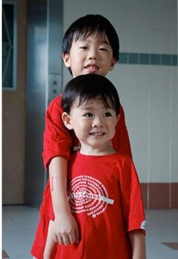
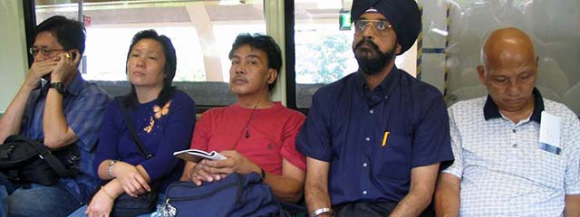
Численность населения на июль 2003 составила
4609 тыс. человек.
Прирост населения – 3,42%.
Высокая рождаемость
Низкая смертность
Средний возраст трудоспособного населения в Сингапуре составляет 36,5 лет
Продолжительность жизни: 77-78 лет у мужчин
83-85 лет у женщин

Slide 12
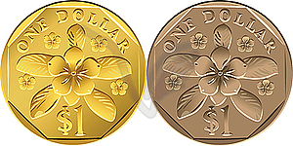
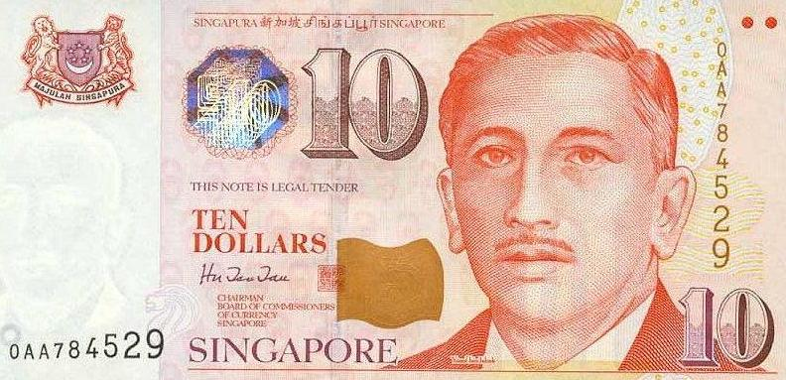
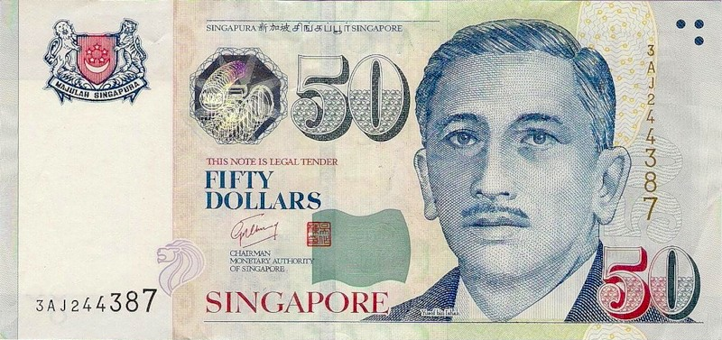
Денежная единица
Сингапурский доллар
Один доллар≈24 рубля
Десять долларов≈249 рубля
Десять долларов≈1242

Slide 13
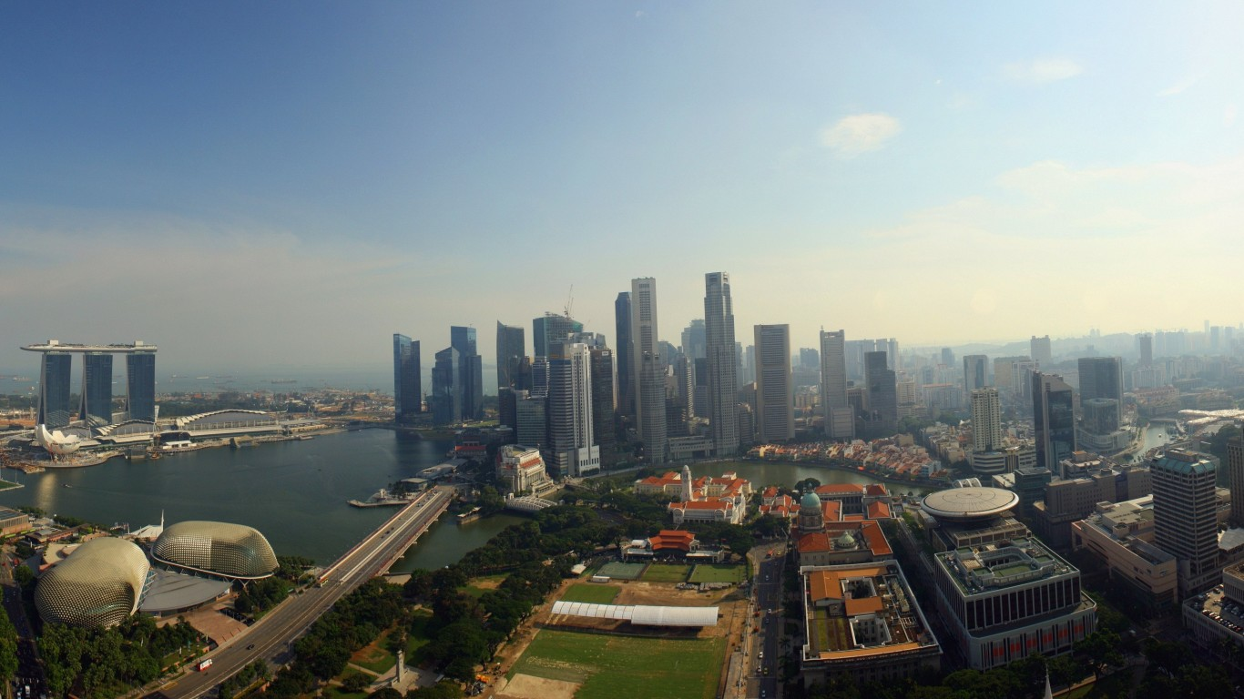
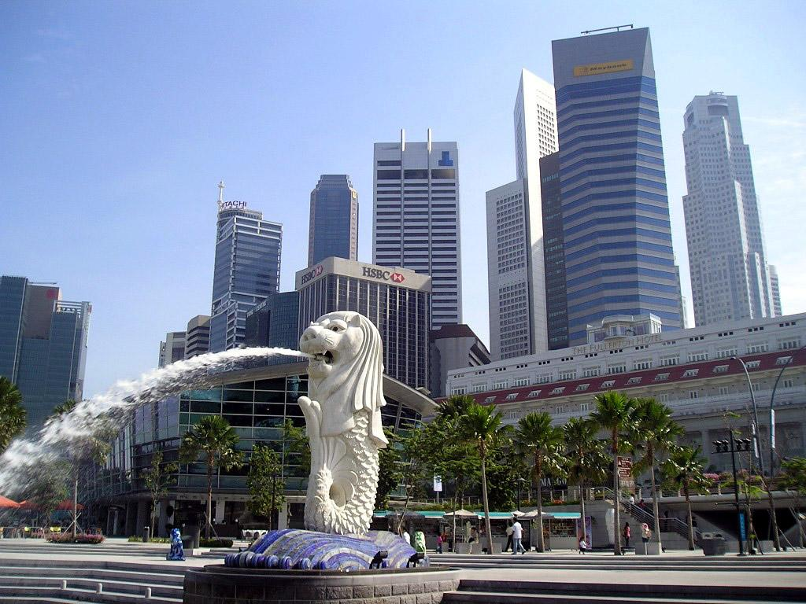
Краткий исторический экскурс:
В 3 веке остров, на котором располагается Сингапур, назывался Темасек и являлся одним из важнейших торговых центров империи Шривиджая.
В середине 19-го (1867 г.) остров становится колонией Британской империи.
Во время Второй мировой Сингапур попадает во власть Японии, но уже в 1959 году обретает независимость и начинает развиваться как самоуправляемое государство в составе Британской империи.
С августа 1965г. Сингапур является полностью независимым.

Slide 14
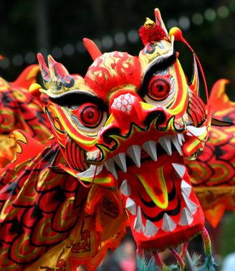
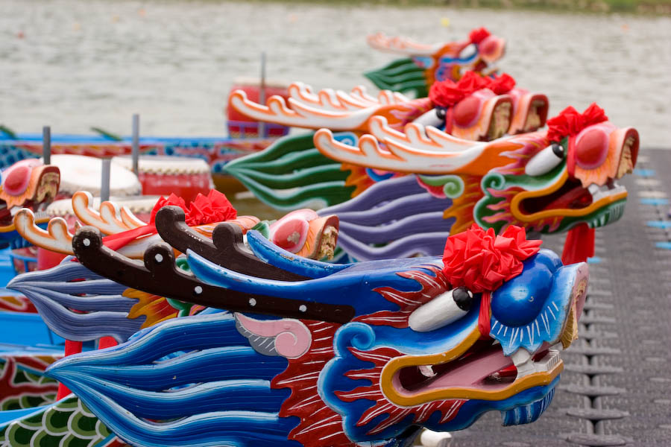
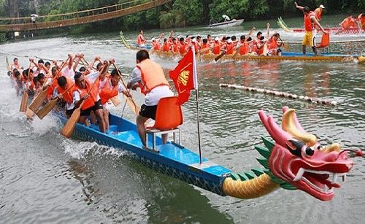
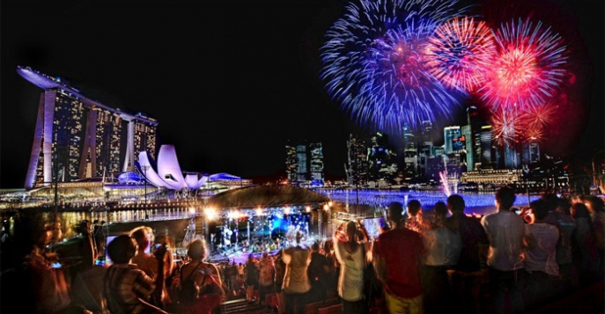
Государственные праздники:
Любой праздник в Сингапуре- это яркие карнавальные шествия, национальные танцы и музыка. Всего же в стране около 15-и официальных государственных праздников, среди которых особо выделяются национальные торжества:
Китайский новый год (23.01),
Хари райа пуаса (25.03.),
Праздник в честь Будды Весак (6.05.),
Дивапали (праздник огней 13.11.) и
Хари райа хаджи (Святой день мусульман).

Slide 15
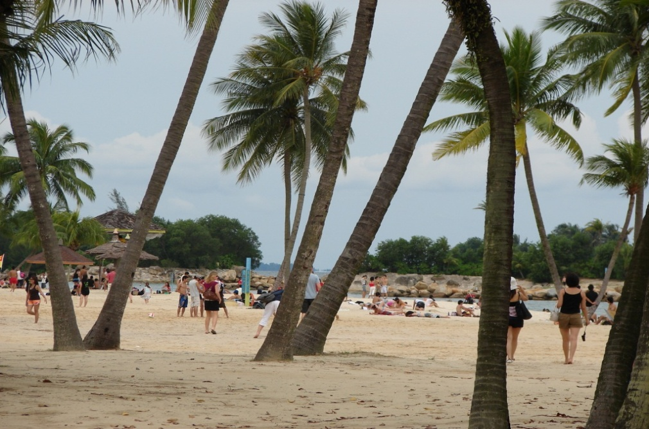
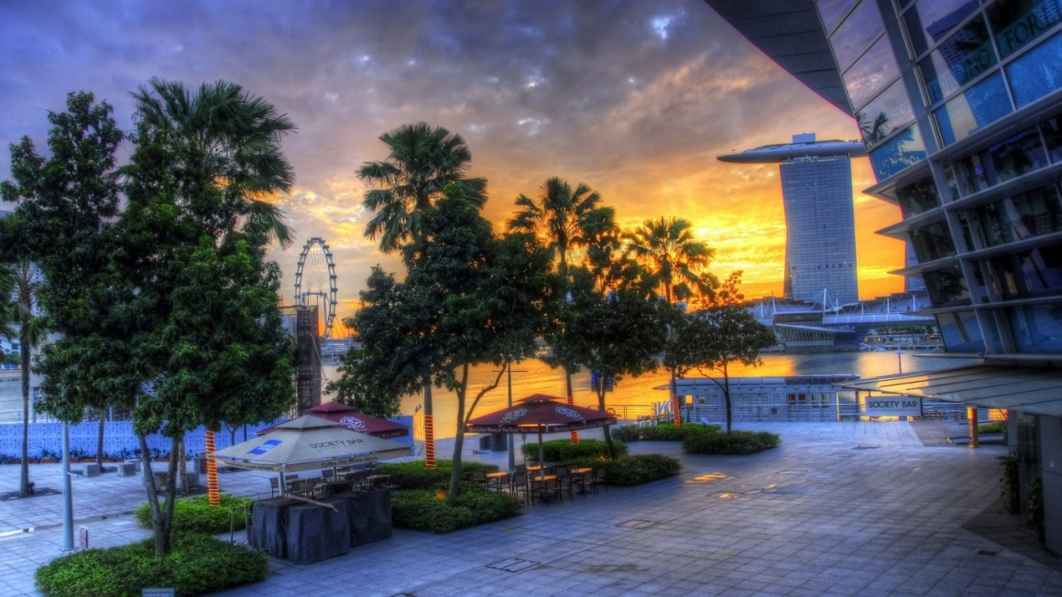
Климат
Тропический муссонный климат с постоянной температурой воздуха около 30°C.
С ноября по февраль — время шквальных кратковременных ливней, но даже в это время минимальная температура достигает +19 °C, поэтому прилетать в Сингапур на отдых можно в любое время года.

Slide 16
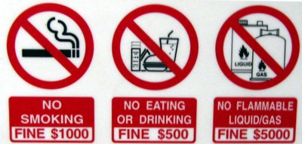
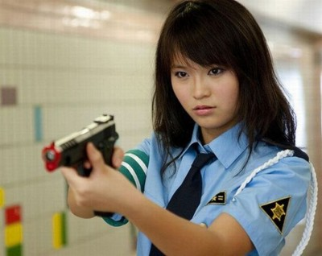
Безопасность туристов в Сингапуре
Уровень преступности очень низкий : можно оставлять вещи, документы и даже деньги где угодно — их не украдут.
Вода настолько чиста, что ее можно пить из под крана
В стране запрещено:
играть в азартные игры
употреблять жевательную резинку
Бросать на улице мусор.Штраф:500 SGD≈13 тысяч.
а за повторное нарушение могут посадить в тюрьму.
Курение в закрытых общественных местах
штраф— 1000 SGD≈25 тысяч.
Штраф за переход дороги в неположенном месте — 500 SGD≈13 тысяч
за езду в машине без пристегнутого ремня безопасности≈13 тысяч

Slide 17
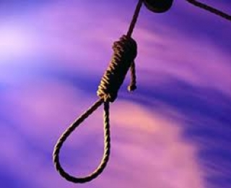
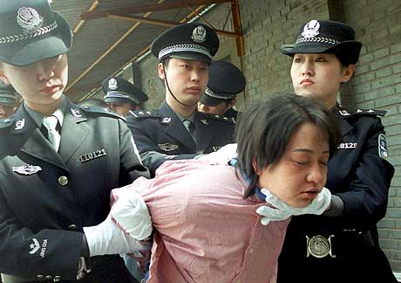
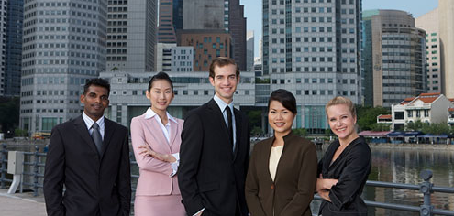
Сингапур: строгие законы и сладкая жизнь
Сингапур, благодаря жесткому законодательству и грамотно построенной службе полиции, является самым безопасным городом мира. Здесь запрещено любое оружие и случаев вооруженных нападений и ограблений не бывает вообще. Даже продаваемые в магазинах кухонные ножи большого размера закруглены так, что нанести колющий удар невозможно.
Разрешена смертная казнь
Чиновники Сингапура работают очень четко и каждый чрезвычайно компетентен в своей области. Сингапур занял третье место в мире (среди самых некоррумпированных стран) уступив Новой Зеландии и Дании.
Чиновники получают очень высокие зарплаты, взятки не принимаются, а коррупционеров ждет виселица.

Slide 18
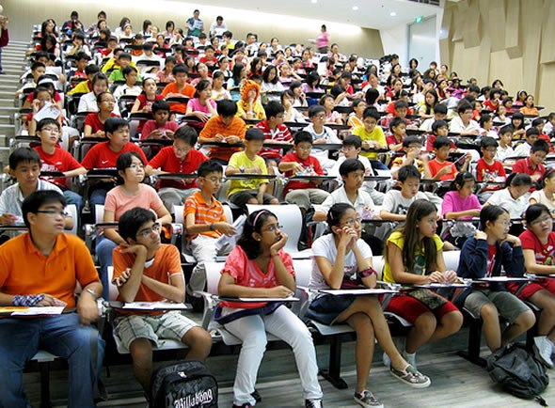
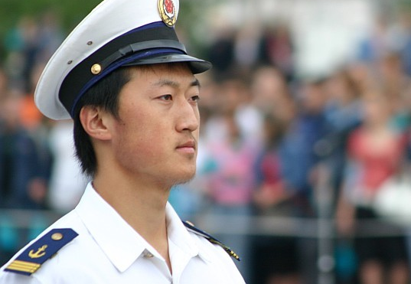
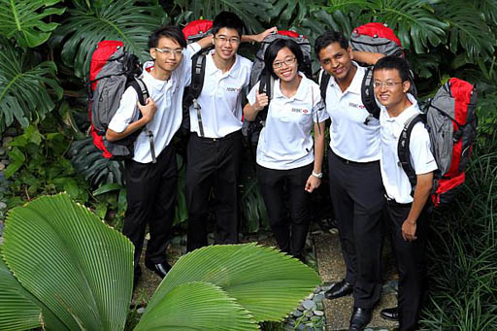
Завидные зарплаты
Сингапур признан лучшим городом для жизни в Азии, а в мировом рейтинге он занял в этой категории 26 место. Хотя, надо отметить, что по стоимости жизни Сингапур относят к самым дорогим городам мира.
В настоящее время Сингапур замыкает десятку самых дорогих городов мира. Высокая стоимость компенсируется высокими зарплатами, зависящими от образования и опыта, и национальности
Чернорабочий на стройке получает ≈ 600 сингапурских долларов в месяц ≈15 тысяч
Продавец в магазине – 1200-1500 SD(15 000-20 000рр),
Офисный планктон – 1500-2500 SD(20 000-62 000рр),
Грамотный IT специалист – 4000-8000 SD(100 000-200 000рр),
Профессор университета от 15 000 SD(380 000рр).
Выпускник вуза может рассчитывать на зарплату 2000 SD в месяц(50 000рр),
Хороший выпускник хорошей специальности 3500-4000 SD(87 000-100 000рр).
Зарплата сильно зависит от страны, где был получен диплом о высшем образовании.

Slide 19
Легенды Сингапура
Мерлайон /мерлион— мифическое животное, родственное грифонам и драконам, — встречается в нескольких художественных традициях. Изображение существа с головой льва и рыбьим хвостом, которое якобы охраняло древний Сингапур, испепеляя его врагов красным огненным взором
Согласно легенде, давным-давно здесь обитало чудище с головой льва и туловищем рыбы, которое вставало на защиту местных жителей. При виде врага у него загорались глаза красным светом и испепеляли неприятелей. Если был сильный шторм, то он выходил из воды и спасал людей от гибели.
И в память о спасителе выстроен
фонтан в виде полурыбы-полульва.
Его высота 8,6 м, вес 70 тонн
Автор-скульптор Лим Нанг Сенг.
Построен в 1972 году.

Slide 20
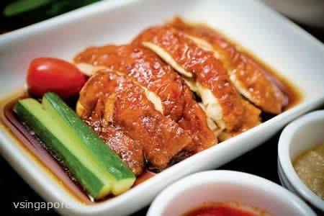
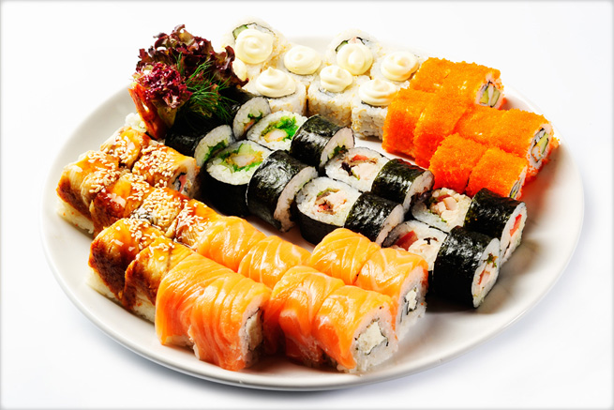
Национальная кухня
В стране популярны китайская кухня, блюда из морепродуктов, суши.
Китайская кухня: одно из блюд
Hainanese Chicken Rice – это ароматная курочка с рисом по-хайнаньски. Блюдо чрезвычайно популярно в Сингапуре .Подобным образом в Сингапуре готовят и утку, подавая ее с рисом, политую вкуснейшим темным соусом.

Slide 21
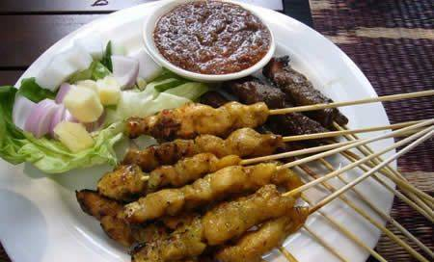
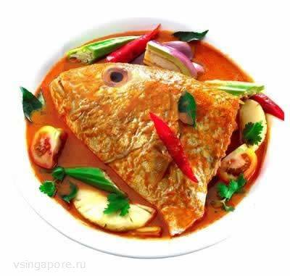
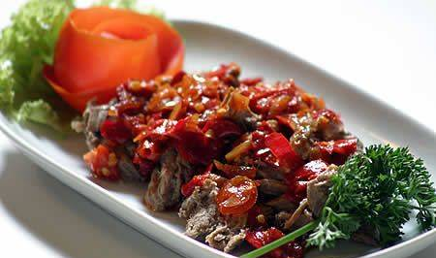
Малайская кухня
Satay – нежные маленькие шашлычки на бамбуковых палочках. Из различного мяса. Обычно подаются «букетом» из нескольких палочек шашлычка, с арахисовым соусом и рисом на гарнир.
Rendang – блюдо из мяса (говядины,
баранины, курицы или утки), в кокосовом молоке, с имбирем и большим количеством специй.
Индийская кухня
Fish Head Curry – голова рыбы в остром горячем соусе карри. Ее кушают с отварным рисом или хлебом, чтобы уменьшить остроту соуса. К этому блюду предлагают
что – то вроде индийского пива или ледяной лимонад.

Slide 22
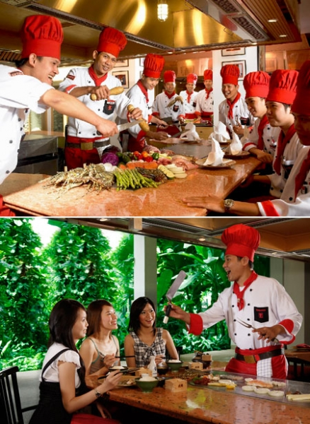
Индийскую и малайскую пищу нужно есть только правой рукой.
Палочки никогда не оставляют в тарелке с едой, а кладут на специальную подставку или на стол возле тарелки.
Оставлять «на чай» в Сингапуре необязательно, но от чаевых никто не откажется.
Большинство отелей и ресторанов, не надеясь на сознательность клиентов, сами включают в счёт дополнительные 10-15% «за обслуживание».

Slide 23
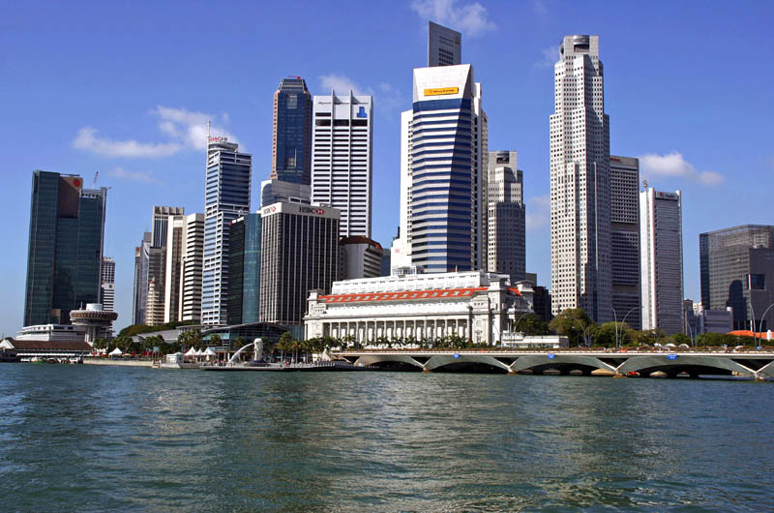
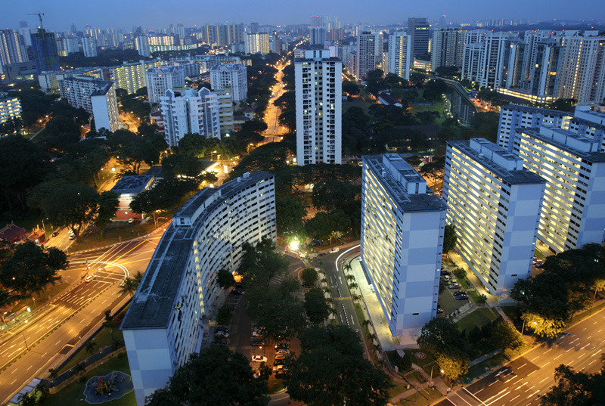
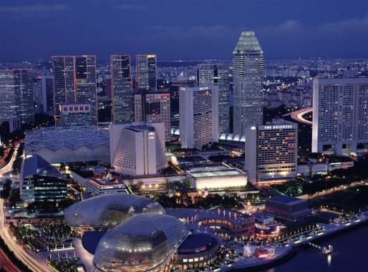
Сингапур- единственный в мире мегаполис, построенный с соблюдением всех канонов Фен Шуй и архитектура и ландшафт города до мелочей.

Slide 24
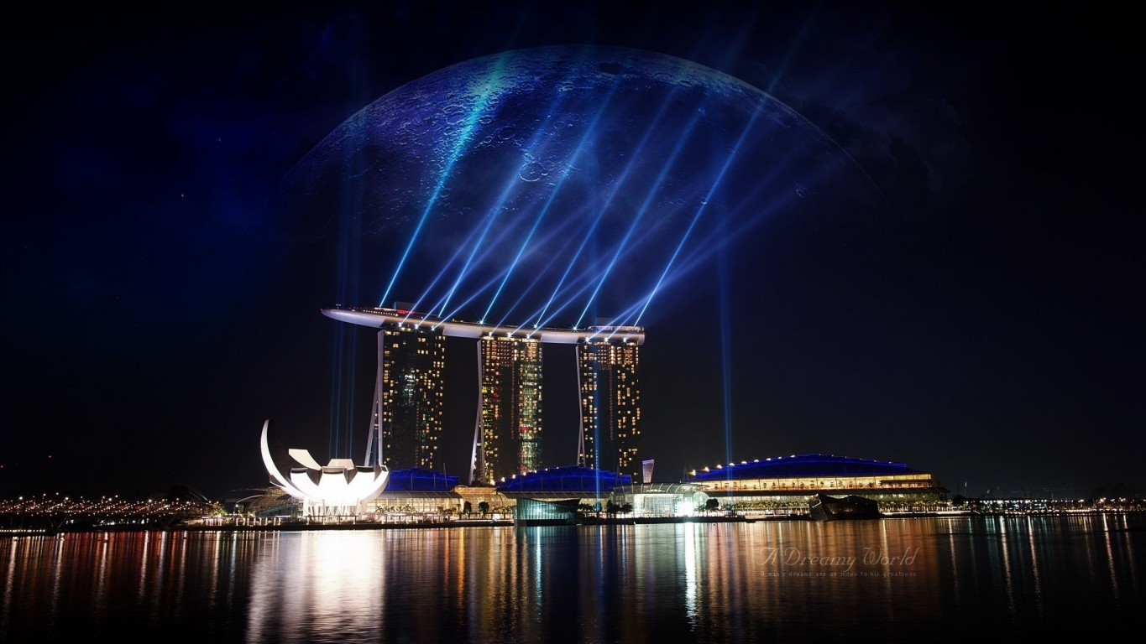
курортного комплекс Marina Bay Sands -один из самых роскошных отелей мира, строительством которого занималась компания Las Vegas Sands.
Три огромные 58-этажные башни курорта соединены единой «палубой»,длинной в 340м , на которой расположен бассейн, зона отдыха для гостей отеля и смотровая площадка Marina Sky Park. На территории отеля находится самое крупное и дорогое казино мира, стоимостью около 8 миллиардов долларов

Slide 25
